Slide 1
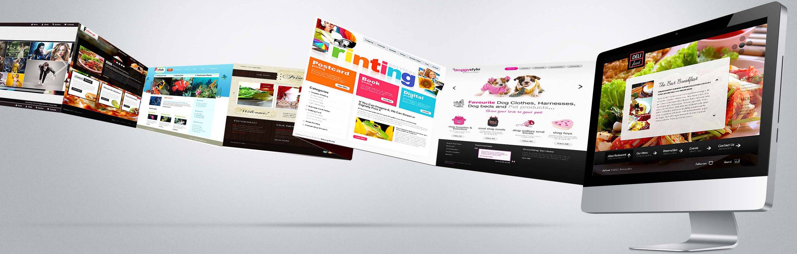
Конкурсное
мероприятие
«Интернет-ресурс» Демонстрация наиболее значимых результатов педагога для оценки его профессиональной компетенции

Slide 3
Задачи:
Проследить эволюцию профессиональной деятельности педагога;
Систематизировать учебные материалы;
Продемонстрировать достижения менее опытным коллегам;
Послужить основой для участия в конкурсах и грантах;
Способствовать расширению методического диапазона образовательной организации.

Slide 5
Основные принципы составления ресурса
Объём не более 10 страниц
Отражает все стороны работы педагога
Последовательность и ясность изложения информации
Все заявленные умения подтверждаются мероприятиями

Slide 6
Примерная структура
Педагогическая концепция
Научно-методическая деятельность
Общие сведения об учителе
Внеурочная деятельность
Информационно-образовательная среда

Slide 8
Критерии оценивания
Содержательная составляющая | Техническая составляющая
информационная насыщенность и содержательность; методическая целостность и структурированность; актуальность и периодичность обновления; безопасность и комфортность виртуальной образовательной среды; интерактивность; уровень вовлеченности аудитории пользователей и использование инструментария сети Интернет для коммуникации с разными целевыми аудиториями. | Целесообразность и достаточность визуального представления опыта Подчиненность методический теме Новости педагога, новости школы, новости образования Целесообразность и достаточность выбранных ИКТ-инструментов Эффективность обратной связи Инструменты коммуникации

Slide 9
Информационная насыщенность
полнота информации;
методическая ценность материалов;
разнообразие форматов структурирования (текстовый, графический, звуковой и др.);
комплексность (для разных участников образовательного процесса);
тематическая организованность информации;
научная корректность;
методическая грамотность.

Slide 10
Безопасность и комфортность виртуальной образовательной среды
понятное меню (рубрикация);
удобство навигации;
языковая культура;
наличие инструкций и пояснений для пользователей (карты сайта, навигатор, подсказки, помощь);
адекватность образовательным целям.

Slide 11
Эффективность обратной связи
разнообразие форм для обратной связи;
доступность обратной связи;
наличие контактных данных;
пространство для форумов и обсуждений;
удобство использования механизмов обратной связи;
систематичность и адресная помощь (ответы на вопросы, комментарии);
регулярность обратной связи и количество вовлечѐнных пользователей (наличие информации о посещении сайта).

Slide 12
Актуальность информации
регулярность обновления информации;
связь информации с текущими событиями;
наличие информации о нормативно-правовой базе образования;
нестандартность информации;
возможности создания детско-взрослых виртуальных сообществ;
наличие возможностей использования информации для лиц с ограниченными возможностями здоровья и особыми потребностями.

Slide 13
Оригинальность и адекватность дизайна
четкая информационная архитектура (логика расположения материалов);
грамотные цветовые решения (привлечение внимания, фон и анимация не мешают восприятию текстовых материалов);
оригинальность стиля (индивидуальность);
корректность обработки графики;
сбалансированность разных способов структурирования информации;
учѐт требований здоровьесбережения в дизайне.

Slide 14
Сайт Чибисова А. А., учителя биологии, экологии и информатики Большесосновского филиала МБОУ Заворонежской СОШ: https://chibisov1986.jimdofree.com/
Сайт Сальникова Е.А., учителя биологии Ранинского филиала МБОУ Заворонежской СОШ: https://salnikow.wordpress.com/
Сайт Глухих Н.А., учителя математики Гололобовского филиала МБОУ Кочетовской СОШ : http://gluhih.site/

